Slide 1
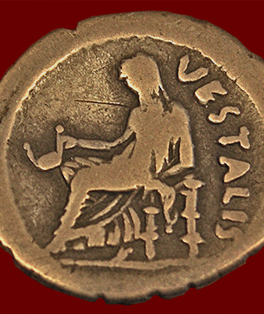
Γυναίκες στην υπηρεσία της κρατικής θρησκείας: δικαιώματα και προνόμια των Εστιάδων στη Ρώμη
Aθηνά Δημοπούλου, Αν. Καθηγήτρια, Νομική Σχολή
Εθνικό και Καποδιστριακό Πανεπιστήμιο Αθηνών

Slide 2
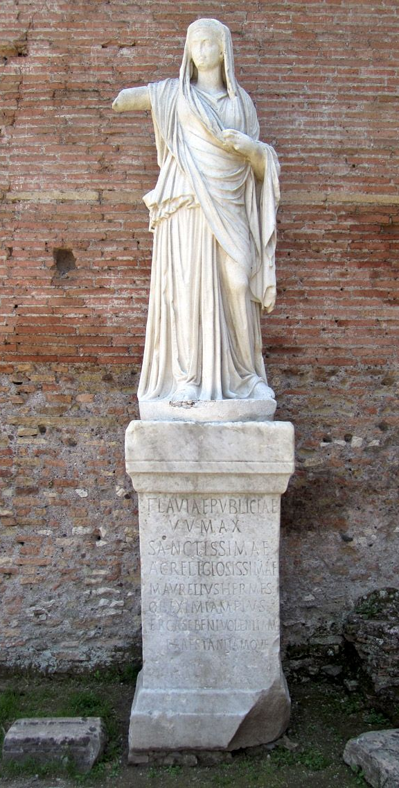
Οι Εστιάδες παρθένοι -Vestales
18 Ιέρεις της Vesta (Εστίας)
Μοναδικό collegium από γυναίκες ιέρειες στη Ρώμη – υπό την εποπτεία των Ποντιφήκων
Επικεφαλής, η Virgo Vestalis Maxima
Οι Εστιάδες διατηρούν άσβεστη τη φλόγα στο βωμό του ναού της Εστίας

Slide 3
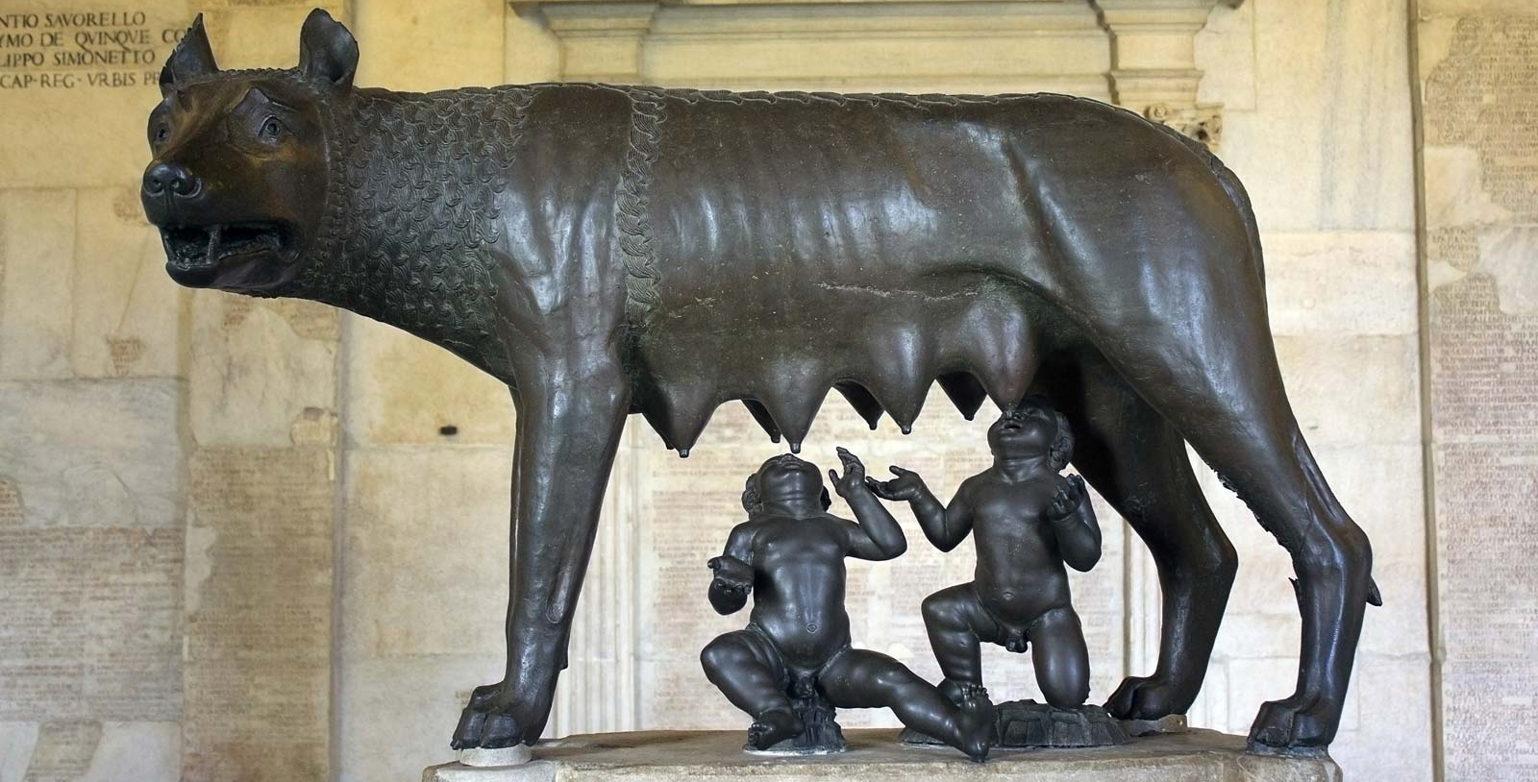
Rhea Silvia
Η θρησκευτική παράδοση των Εστιάδων ανάγεται στις απαρχές της Ρώμης
H Rhea Silvia, μητέρα των δίδυμων ιδρυτών της Ρώμης, Ρωμύλου και Ρέμου, κατά τους ιδρυτικούς μύθους της πόλης είχε εξαναγκασθεί να γίνει Εστιάδα, πριν βιασθεί από το θεό Άρη και κυοφορήσει τα δίδυμα.

Slide 4
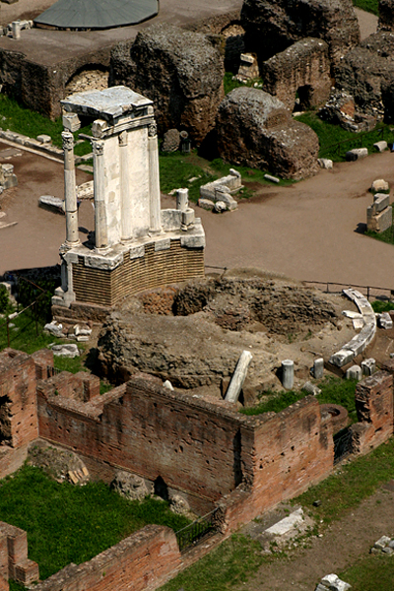
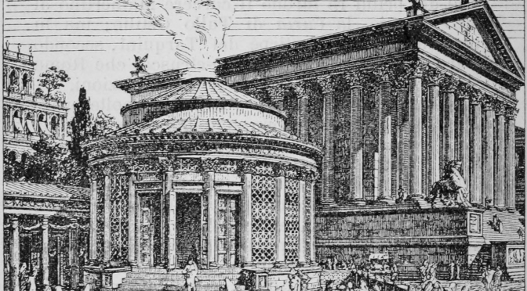
Ο ναός της Vesta (Atrium Vestae), Forum Romanum

Slide 5
Virgo Vestalis Maxima (πρεσβεύουσα αρχιέρεια)

Slide 6
Σύμβολα της συνέχειας της Ρώμης
Aποτελούσαν σύμβολα της συνέχειας του κράτους και ζωντανές εγγυήσεις της διατήρησης της pax deorum, από την οποία εξαρτάτο η επιτυχία της Ρώμης στο πεδίο της μάχης.
«Όσο ο Ποντίφηκας, μαζί με τη σιωπηλή Παρθένο, θα ανεβαίνει στο Καπιτώλιο, η αιωνιότητα της Ρώμης είναι εξασφαλισμένη», αναφέρουν οι διάσημοι στίχοι του Ορατίου

Slide 7
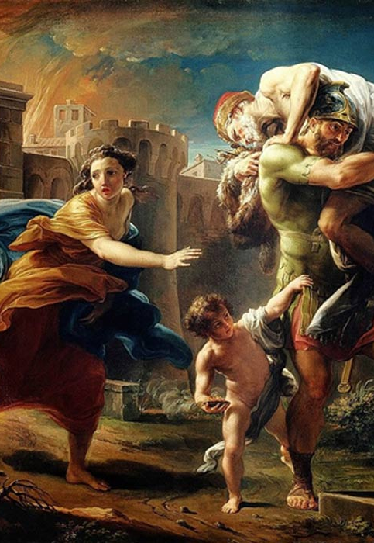
Καθήκοντα των Εστιάδων
η φύλαξη των ιερών κειμηλίων που θεωρούνται το «fatale pignus imperii», =«εγγύηση της μοίρας για την ρωμαϊκή κυριαρχία».
Τα κειμήλια αυτά είχαν εναποτεθεί στο άδυτο (Aedes) του ναού της Εστίας, όπου δεν μπορούσε να εισέλθει κανείς πλην των Εστιάδων και του Pontifex Maximus.
Αν και κανείς δεν γνώριζε ακριβώς σε τί συνίσταντο, φημολογείτο ότι περιελάμβαναν το Παλλάδιον, το ιερότερο των ιερών, το ξύλινο ξόανο της Αθηνάς που κατά το μύθο είχε φέρει μαζί του στην Ιταλία ο Αινείας από την Τροία.

Slide 8
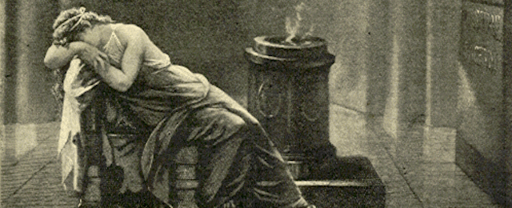
Cura sacrorum
Πέρα από την τήρηση άσβεστης της φλόγας στο βωμό της Εστίας, επιτελούσαν και άλλες τελετουργίες κάθαρσης, που συνδύαζαν συμβολικά τα αναγκαία στοιχεία για την ανθρώπινη διαβίωση: τη φωτιά, το νερό και τους καρπούς.
Τελούσαν καθαρμούς με νερό και αλεύρι, συνέλεγαν τους πρώτους καρπούς κάθε σοδιάς του έτους και ετοίμαζαν ένα ειδικό μείγμα (mora salsa) που χρησιμοποιείτο για τον καθαγιασμό των θυσιαστηρίων πριν από τη θυσία.
Συνδέονται έτσι με κάθε δημόσια πράξη, καθώς στη Ρώμη οι Άρχοντες επιτελούσαν θυσίες προς τους θεούς πριν από την λήψη κάθε δημόσιας αποφάσεως και σημαίνουσας ενέργειας.
Η cura sacrorum, η επιμέλεια των ιερών, θεωρείτο εν γένει θεμελιώδης για την ρωμαϊκή κοινωνία και για την ευόδωση της νίκης του στρατού, καθιστώντας την ορθή επιτέλεση των καθηκόντων των Εστιάδων προϋπόθεση της διατήρησης της ασφάλειας και την ευημερίας της Ρώμης

Slide 9
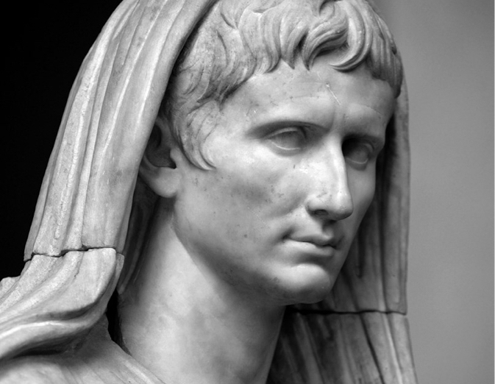
Captio = επιλογή Εστιάδας
Επιλέγεται από τον Pontifex Maximus, σε ηλικία 6-10 ετών, μεταξύ των αριστοκρατικότερων οικογενειών.
Ελεύθερη Ρωμαία, αρτιμελής.
Οι δυο γονείς εν ζωή, μη χειραφετημένοι.
Δίνει όρκο αγνότητας για 30 χρόνια.

Slide 10
Νομικές προϋποθέσεις
Οι γονείς της δεν έπρεπε να είχαν ποτέ υποδουλωθεί, να μην ήταν διαζευγμένοι, να μην ασκούσαν ατιμωτικά επαγγέλματα (negotia sordida). Τέτοια θεωρούνται π.χ. τα επαγγέλματα του προαγωγού, μονομάχου, πόρνης, ηθοποιού.
Αρχικά προερχόταν από οικογένεια Πατρικίων και αργότερα, όταν οι αριστοκρατικές οικογένειες της Ρώμης άρχισαν να έχουν ενδοιασμούς στην αφιέρωση των κοριτσιών τους στη σκληρή θητεία των ιερειών, και Πληβείων.
Έπρεπε να είναι αρτιμελής, χωρίς ελάττωμα στη χρήση του λόγου ή της ακοής της, καθώς ανάμεσα στα καθήκοντά της θα ήταν η μεγαλόφωνη προσευχή, κάθε λάθος στην εκφορά της οποίας μπορούσε να επιφέρει την μήνη των θεών.
Τόσο ο πατέρας της, όσο και η ίδια, δεν έπρεπε να έχει χειραφετηθεί από την πατρική εξουσία (patria potestas), καθώς η δικαιοπραξία της χειραφεσίας (emancipatio), με την οποία κάποιος μπορούσε να γίνει αυτεξούσιος, εκφεύγοντας από την πατρική εξουσία του pater familias, υπό την οποία βρίσκονταν όλοι οι Ρωμαίοι όσο ζούσε ο πατέρας ή παππούς τους, από νομικής άποψης καθιστούσε τον αυτεξούσιο ισότιμο με ορφανό.

Slide 11
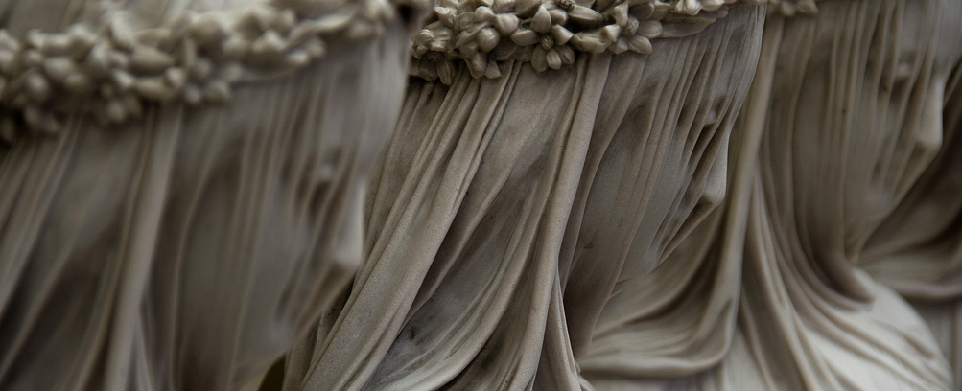
Captio
Kυριολεκτικώς «σύλληψη», όρο που παραπέμπει σε αιχμαλωσία, καθώς
κατά τον Αύλο Γέλλιο το ανήλικο κορίτσι αποσπάται από την οικογένειά της «σαν να είχε συλληφθεί σε πόλεμο». Τελείται δημοσία, παρουσία των γονέων της και άλλων πολιτών.
Ο όρος captio αναφέρεται στη στιγμή που ο Pontifex Maximus έπαιρνε το κορίτσι από το χέρι για να το οδηγήσει στην κοινή κατοικία των ιερειών.
Εκφωνούσε ta ακόλουθα τελετουργικά λόγια: «Σε αποσπώ, Amata (αγαπητή), για να γίνεις ιέρεια της Εστίας, ώστε να εκτελείς τις τελετές τις οποίες είναι νόμιμο να εκτελεί μία Εστιάδα για τον Ρωμαϊκό λαό, τους Quirites, υπό τους ίδιους όρους με εκείνη που έχει όλες τις νόμιμες προϋποθέσεις.»
Εν συνεχεία ο Ποντίφηκας οδηγούσε το κορίτσι μακριά από τον πατέρα του, στο Atrium Vestae, όπου θα ζούσε εφεξής υπό την εποπτεία του κολλεγίου των Ποντιφήκων, στην υπηρεσία και υπό την προστασία της θεάς Εστίας.
Ο Αύλος Γέλλιος αναφέρει ως προς την captio ότι «Virgo autem Vestalis simul est capta atque in atriumVestae deducta et pontificibus tradita est», χρησιμοποιώντας τον όρο traditio για την «παράδοση» της παρθένου στους Ποντίφηκες, όρο που χαρακτηρίζει επίσης την παράδοση της νομής κατά τη μεταβίβαση της κυριότητας πράγματος.

Slide 12
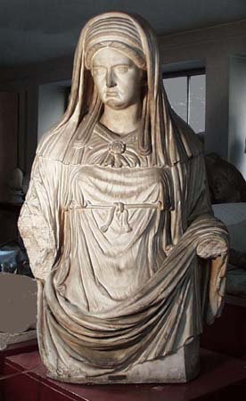
Εμφάνιση
Η τελετή πιθανώς περιελάμβανε την κουρά των μαλλιών του κοριτσιού.
Η ιέρεια θα ξεχώριζε εφεξής από την χαρακτηριστική ενδυμασία της, που έφερε ποικίλους συμβολισμούς: μεταξύ άλλων, φορούσε τη stola, το χαρακτηριστικό ένδυμα της έγγαμης Ρωμαίας ματρώνας (που εξέπεμπε προς τους πάντες, όπως και για τις έγγαμες γυναίκες, το μήνυμα ότι ήταν απροσπέλαστες σε τρίτους)
Διατηρούσε το κεφάλι καλυμμένο όπως οι νύφες και δεν έπρεπε να φορά κανένα κόσμημα.
Ο συνδυασμός στην εμφάνιση της Εστιάδας στοιχείων της νύφης και της έγγαμης γυναίκας έχει ερμηνευθεί ως συμβολική του ότι αποτελούσαν ες αεί ζωντανές εικόνες της μελλόνυμφης παρθένου, κατά τη στιγμή πριν την ολοκλήρωση του γάμου της.

Slide 13
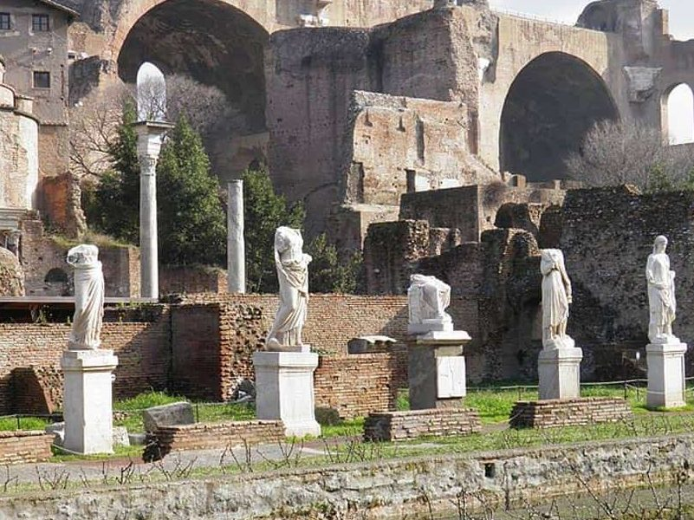
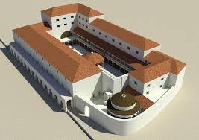
Κοινοβιακή ζωή: Atrium Vestae, Forum Romanum

Slide 14
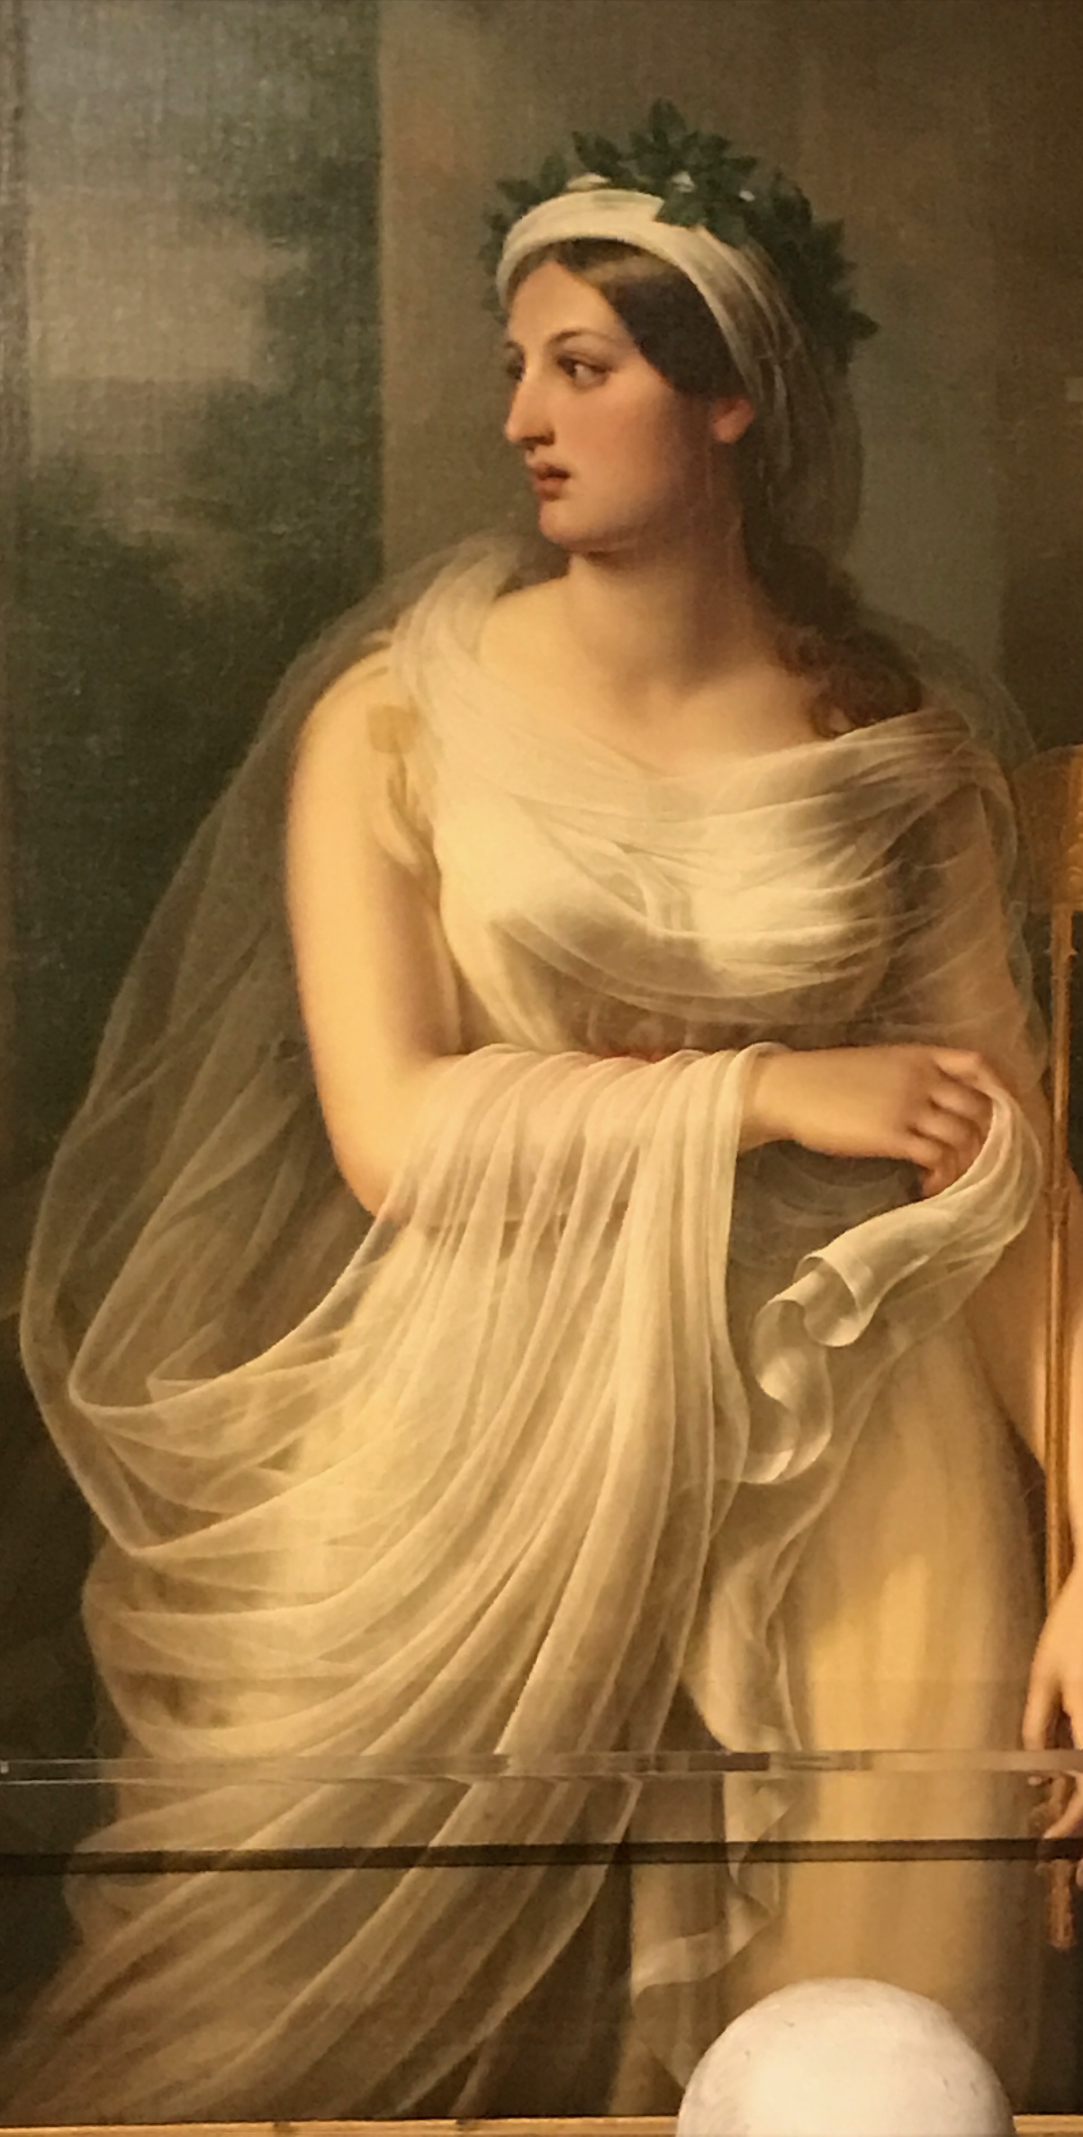
Ιδιαίτερο νομικό καθεστώς
Εκφεύγουν της πατρικής εξουσίας, καθίστανται sui iuris.
Μπορούν να συντάξουν διαθήκη, να διαθέσουν την περιουσία τους, να καταθέτουν ως μάρτυρες.
Χαίρουν μεγάλου σεβασμού – μετακινούνται με φορεία στην πόλη, διαθέτουν ειδικές θέσεις στα θεάματα.
Αν καταδικασθείς σε θάνατο τύχει να τις συναντήσει την ημέρα της εκτέλεσης, παίρνει χάρη.

Slide 15
Νομική θέση αυτεξούσιου άνδρα πολίτη
Οι Εστιάδες είχαν ήδη με το Δωδεκάδελτο Νόμο απαλλαγεί από την μόνιμη επιτροπεία, την tutela mulieris, δηλαδή την διαρκή εποπτεία και ανάγκη συνδρομής ενός άνδρα που τελούσε χρέη επιτρόπου κατά τη σύναψη δικαιοπραξιών.
Ως μη έχουσες πλέον κανένα νομικό δεσμό με την οικογένειά τους, οι Εστιάδες δεν κληρονομούν και δεν κληρονομούνται εξ αδιαθέτου από τους συγγενείς τους, αλλά από το ρωμαϊκό κράτος, του οποίου αποτελούσαν εξάλλου εν ζωή τα σύμβολα.
Έχοντας όμως το δικαίωμα να κατέχουν περιουσία στο όνομά τους, διαθέτουν το ius testamenti faciundi, το δικαίωμα σύνταξης διαθήκης κατά το Ρωμαϊκό Δίκαιο
Δικαιούμενη να καταλείπει την περιουσία της ακόμα σε άλλες γυναίκες σύμφωνα με τη Lex Voconia, αποτελεί την εξαίρεση μεταξύ των λοιπών Ρωμαίων γυναικών, το δικαίωμα σύνταξης διαθήκης των οποίων τελούσε υπό ποικίλους περιορισμούς.

Slide 16
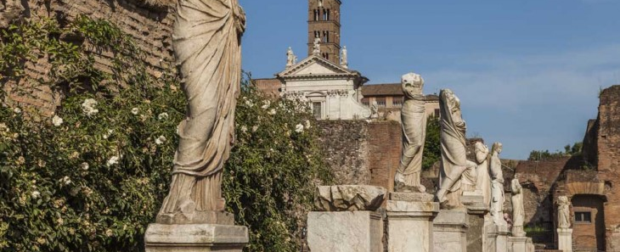
Εκπρόσωποι της κοινότητας
Η απαλλαγή των Εστιάδων από την πατρική εξουσία και κάθε οικογενειακό δεσμό, καθιστά δυνατό το ρόλο τους ως φορέων θρησκευτικών καθηκόντων στο όνομα της κοινότητας, και όχι μόνον της οικογένειας.
Τους επιτρέπει να υπάρξουν ως νομικά αυτόνομες οντότητες και ως τέτοιες να αφοσιωθούν στη μέριμνα της κοινής εστίας της πόλης, που συμβολίζει ακριβώς τη ρωμαϊκή συλλογικότητα, προσδίδοντας αποτελεσματικότητα στις προσευχές και τις θυσίες τους.
Υπάρχουν ανεξάρτητα των οικογενειακών δεσμών
Θεωρούμενη τρόπον τινά ως «ζωντανή εικόνα» της θεότητας, ο «αστικός θάνατος» της οικογενειακής της συγγένειας απομάκρυνε επίσης τον κίνδυνο σύγκρουσης συμφερόντων, μεταξύ των δημόσιων θρησκευτικών καθηκόντων της και αυτών της οικογενειακής λατρείας που επιτελείται στους κόλπους κάθε ρωμαϊκής οικογένειας.
Διατηρούν συναισθηματικούς δεσμούς με την οικογένειά τους όμως και παρεμβαίνουν ενίοτε για αυτήν.
Οι οικογένειες είναι υπερήφανες αν έχουν μία Εστιάδα – έχουν πρόσβαση στον αυτοκράτορα.

Slide 17
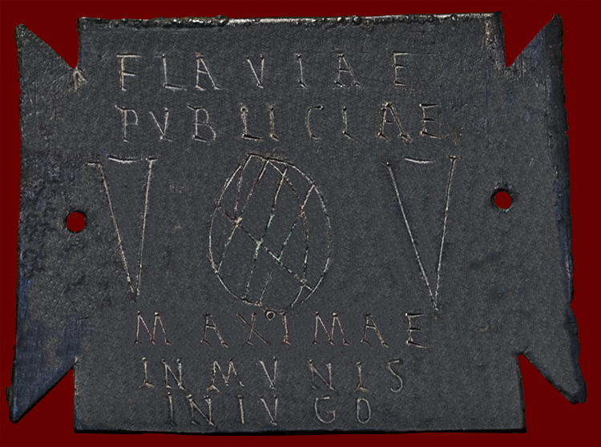
Virgo Vestalis Flavia Publicia - Immunis
Flaviae Publiciae V(irgini) V(estali) maximae inmunis in iugo
Vatican Museum
Metropolitan Museum of Art

Slide 18
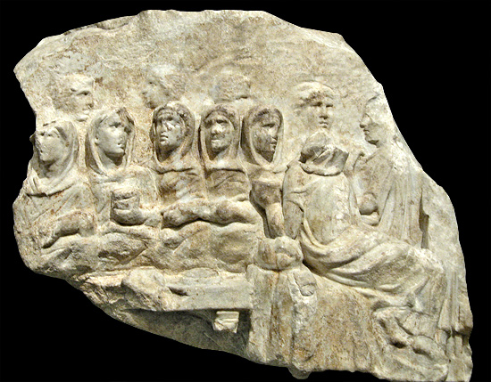
Διακοπή οικογενειακών δεσμών = καθιστά δυνατό το μοναδικό θρησκευτικό τους ρόλο
H μοναδική νομική θέση των Εστιάδων συμβάλλει στην ιερότητα του λειτουργήματός τους

Slide 19
Sacrosanctitas
Οι Εστιάδες θεωρούνται φορείς της sanctitas (ιερότητας).
Στις εξόδους τους, ένας ραβδούχος (lictor) προηγείται του κλειστού πολυτελούς φορείου τους (που μόνον οι Εστιάδες δικαιούνται να χρησιμοποιούν, εξόδοις του Ρωμαϊκού κράτους).
Aκόμα και ανώτατοι άρχοντες της Ρώμης, οι Ύπατοι και οι Πραίτορες, οφείλουν να τους παραχωρούν προτεραιότητα, χαμηλώνοντας σε ένδειξη σεβασμού τις fasces ενώπιόν τους.

Slide 20
Άλλα προνόμια
Ο Αύγουστος τους απονέμει ex officio όλα τα προνόμια των γυναικών που είχαν γεννήσει τρία τέκνα (ius trium liberorum).
Ειδικές τιμητικές θέσεις του επιφυλάσσονται στις πρώτες σειρές των δημοσίων θεαμάτων, αντίστοιχες του υψηλού status τους.
Μπορούν επίσης να καταθέσουν σε δικαστήριο χωρίς να δώσουν τον συνήθη όρκο των μαρτύρων, καθώς ο λόγος τους θεωρείται αδιαμφισβήτητης εντιμότητας.

Slide 21
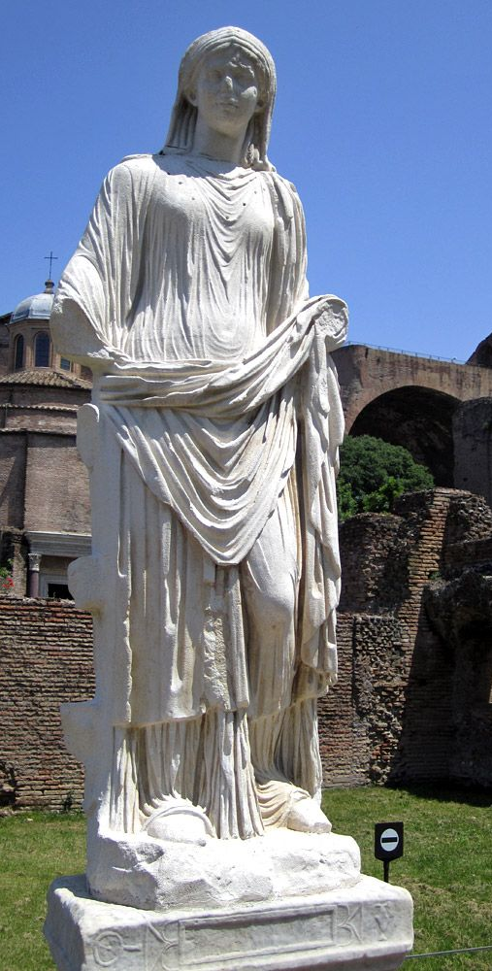
Θητεία
Η θητεία των Εστιάδων κρατούσε τριάντα χρόνια:
τα δέκα πρώτα διδάσκονταν τα καθήκοντά τους,
τα δέκα επόμενα τα επιτελούσαν,
τα δέκα τελευταία εκπαίδευαν τις νεότερες.
Μετά μπορούσαν να επιστρέψουν στην κανονική ζωή.
Κανένα σχετικό παράδειγμα δεν είναι γνωστό για την περίοδο της Ηγεμονίας

Slide 22
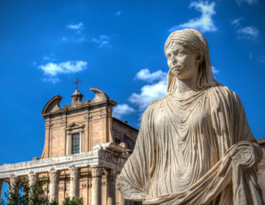
«’Αειπάρθενες»
Ο όρκος της παρθενίας (castitas) = συστατικό στοιχείο της ιερότητάς τους.
Απώλειά της = απώλεια της προνομιακής σχέσης με το θείο
Συνιστούσε απειλή για την ίδια τη Ρώμη

Slide 23
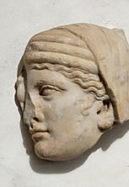
Oι συμβολισμοί της παρθενίας
Η παρθενία (castitas) θεωρείτο μία μορφή δύναμης που επέτρεπε στις Εστιάδες να αλληλεπιδρούν με τον κόσμο των θεών, εξασφαλίζοντας τη σωτηρία (salus) και την ευημερία του κράτους.
Οι προσευχές των Εστιάδων θεωρείται ότι έχουν θαυματουργές δυνάμεις.
Το ανέγγιχτο το σώματός τους συμβόλιζε την ακεραιότητα της πόλης της Ρώμης και του σώματος των πολιτών.
Όπως έχει υποστηριχθεί, το σώμα της Εστιάδας εκλαμβανόταν ως ένας μικρόκοσμος της πόλης, όπου, κατά μία μεταφορική-μαγική αντίληψη, όσο η ίδια παρέμενε άθικτη (integra), το ίδιο θα ίσχυε για την Ρώμη.
Διαφυλάσσοντας την παρθενία των γυναικών-συμβόλων του κράτους, η Ρώμη καταδείκνυε ότι διέθετε την αναγκαία ισχύ και ενότητα για την προστασία της επικράτειάς της από ανεπιθύμητες παρεμβάσεις.
Υπό άλλο, συμβολικό πρίσμα, ο έλεγχος της γυναικείας σεξουαλικότητας από τους άνδρες, ταυτιζόταν με την διατήρηση του ελέγχου της πορείας του κράτους. Το απαραβίαστο των Εστιάδων λειτουργούσε έτσι στην αντίληψη των Ρωμαίων αποτροπαϊκά για το ενδεχόμενο παραβίασης της ασφάλειας του κράτους και των συνόρων του.

Slide 24
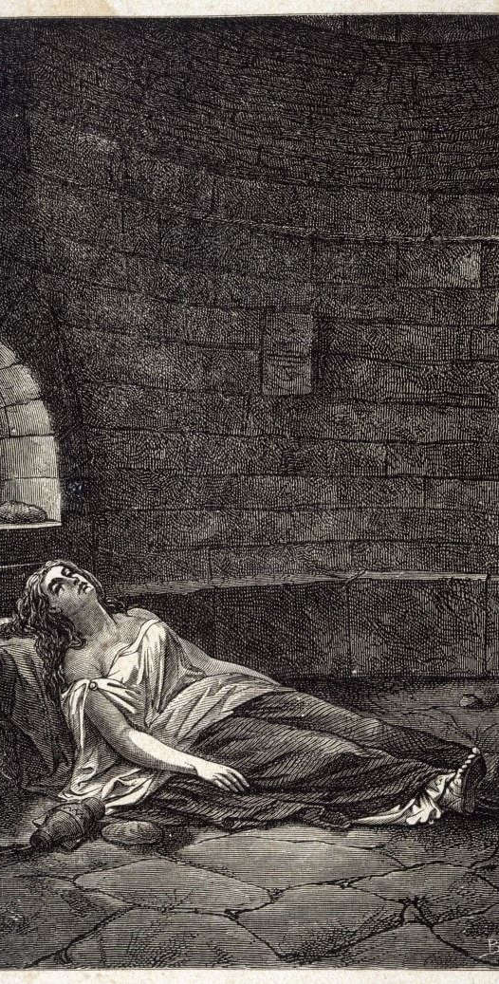
Φθορά παρθενίας = crimen incesti
Θεωρείται πράξη ασέβειας, που καθιστά αναγκαία την κάθαρση από τη μόλυνση.
Επισύρει το θυμό των θεών.
Τυχόν επιτέλεση των ιεροτελεστιών (sacra) από μία «μιαρή» Εστιάδα θα έθετε σε διακινδύνευση την στρατιωτική κυριαρχία της Ρώμης.
Εκδηλώνεται με κεραυνούς, το σβύσιμο του βωμού,
ή αντιθέτως, με την παρέμβαση της θεάς για να σωθεί η ιέρεια σε περίπτωση ψευδούς κατηγορίας.

Slide 25
Εσχάτη προδοσία
Σε συνέχεια κάποιας καταγγελίας σε βάρος Εστιάδας, η οποία μπορούσε να προέλθει και από δούλο, ή ύπαρξης ενδείξεων, λάμβανε χώρα προκαταρκτική έρευνα, σε συνέχεια της οποίας η ύποπτη δικαζόταν από το κολλέγιο των Ποντιφήκων (apud pontifices) με την κατηγορία του crimen incesti.
Ο όρος incestum παραπέμπει σε αιμομιξία (κατά ορισμένους ενόψει της ταύτισης της Εστιάδας με το «σώμα» της πόλης-μητέρας όλων των πολιτών ή επειδή θεωρούνται «κόρες» της Ρώμης), αν και εν προκειμένω διαφοροποιείται σαφώς από το ομώνυμο έγκλημα, έχοντας σημαντικές θρησκευτικό-πολιτικές προεκτάσεις.
Το έγκλημα των της παραβίασης της παρθενίας των Εστιάδων θεωρείτο μία μορφή εσχάτης προδοσίας, λόγω του κινδύνου που επέσυρε για τη Ρώμη, τιμωρούμενη με θάνατο.

Slide 26
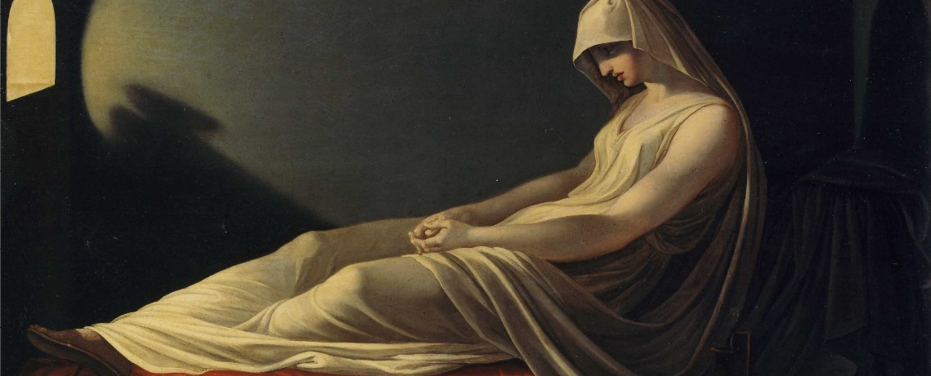
Εκτέλεση
Το αίμα της Εστιάδας απαγορεύεται να χυθεί.
Αν κρινόταν ένοχη, η Εστιάδα καταδικαζόταν να ταφεί ζωντανή, με ιδιαίτερο τελετουργικό τυπικό που αποσκοπούσε στον εξαγνισμό του «μιάσματος» της πράξης της και στην αποτροπή διάδοσής του (contagione noxae).
Αφού της αφαιρούσαν τα διακριτικά εμβλήματα της ιερατικής ιδιότητάς της, την μαστίγωναν, την έντυναν με νεκρικό σάβανο, την έκλειναν σε κλειστό φορείο που περιέφεραν στο Forum της Ρώμης, σε μία ταφική πομπή, «ἀνακλαιομένων αὐτὰς καὶ προπεμπόντων φίλων τε καὶ συγγενῶν».
Εν συνεχεία ο Pontifex Maximus, αφού απηύθυνε μυστική προσευχή στα ουράνια, κατέβαζε και σφράγιζε τη γυναίκα σε ένα υπόγειο κελί (cubiculum subterraneum), που βρισκόταν εντός του ιερού περιβόλου της Ρώμης (pomerium), κοντά στα τείχη (στο campus sceleratus – «πεδίο του εγκλήματος»), μέσα στο οποίο είχε τοποθετηθεί ένα στρώμα, ένας φανός και ένα τραπέζι με ελάχιστη τροφή (λίγο ψωμί, λάδι, γάλα και νερό).
Σφραγίζοντας την στο χώρο αυτό, η γυναίκα θαβόταν κατ’ ουσίαν ζωντανή (viva defossa), ως άλλη Αντιγόνη, χωρίς καμία από τις συνήθειες τιμές που αποδίδοντο στους νεκρούς.

Slide 27
O εραστής θανατώνεται με μαστίγωση στο Comitium.
Και αυτός ο τρόπος εκτέλεσης ενείχε μαγικό-θρησκευτικά χαρακτηριστικά, καθώς απέβλεπε, δια της μαστιγώσεως, στον εξαγνισμό του κακού με την «έξωσή» του από το σώμα του ενόχου.

Slide 28
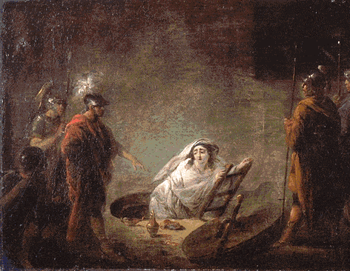
Μορφή κάθαρσης
Το βεβηλωμένο σώμα θάπτεται ως εάν ήταν ήδη νεκρή.
Αποδιοπομπαίοι τράγοι, η τιμωρία των οποίων επαναφέρει την pax deorum.

Slide 29
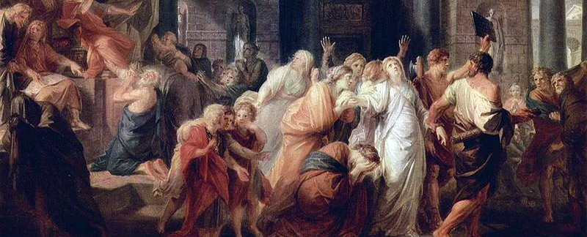
Τελετουργική ανθρωποθυσία ή ή τελετή εξαγνισμού ;
Η εξομοίωση της Εστιάδας με νεκρή ήδη πριν τον θάνατό της, μέσω της νεκρικής πομπής, πιθανώς αποτελούσε επίσης μέσο εξάλειψης του μιάσματος.
Θάβοντάς την ζωντανή, ο θάνατός της θα επερχόταν από ασιτία και δίψα, χωρίς να μεσολαβήσει η εκτέλεσή της από ανθρώπινο χέρι, κάτι που θα επέφερε νέο μίασμα στην πόλη.
Με τον τρόπο αυτό, θεωρείτο ότι κανείς δεν θα ευθυνόταν για το θάνατό της εκτός από την ίδια, λόγος για τον οποίο εξάλλου, όπως επισημαίνει ο Πλούταρχος, άφηναν στο κελί της ελάχιστες προμήθειες.

Slide 30
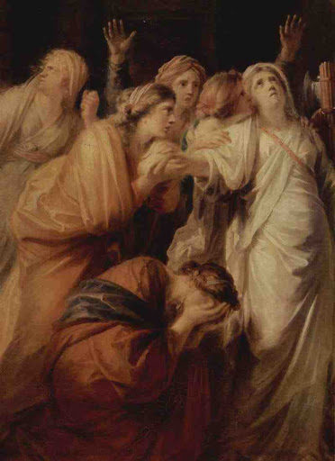
10 περιστατικά
Κατά την υπερχιλιετή ιστορία του θεσμού, από τον 5^{ο} αι. π.Χ., καταγράφονται στις πηγές περί τα δέκα περιστατικά κατηγοριών για παραβίαση του όρκου αγνότητας από Εστιάδες, που είχαν προξενήσει τεράστιο σκάνδαλο στους κόλπους της ρωμαϊκής κοινωνίας.
Κατηγοριών δικαίων αλλά και ενίοτε αδίκων, από γυναίκες που αρνούνται σθεναρά την κατηγορία, αλλά δεν καταφέρνουν πάντοτε να απαλλαγούν.
Τα περισσότερα περιστατικά συνδέονται με περιόδους κρίσεων και στρατιωτικών απειλών για τη Ρώμη, όπου οι Εστιάδες καθίστανται εμφανώς αποδιοπομπαίοι τράγοι για τον κατευνασμό των Θεών, επιβεβαιώνοντας ότι η αγιότητά τους (sanctitas) θεωρείτο άμεσα συνδεδεμένη με την σταθερότητα του κράτους.
Σε αρκετές περιπτώσεις η καταδίκη τους βασίζεται σε μαρτυρίες δούλων, ενώ εντύπωση προξενεί η απουσία αναφοράς στις πηγές διαδικασίας ελέγχου της παρθενίας.

Slide 31
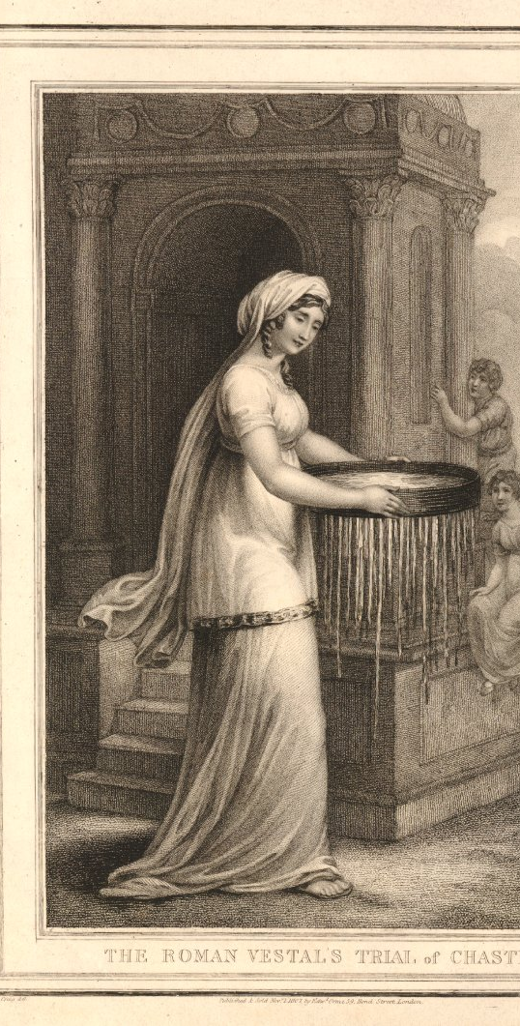
Στοχοποίηση & θεοδικία
Ενίοτε άνωθεν «οιωνοί» (prodigia) ή επιδημίες (pestilentia) θεωρείτο ότι απεκάλυπταν θαυματουργά την μήνιν των θεών για την παραβίαση των ιερών κανόνων εκ μέρους κάποιας Εστιάδας, οδηγώντας στη δίκη και καταδίκη της.
Άλλοτε η ίδια η Εστιάδα επέσυρε πάνω της τις υποψίες, επιδεικνύοντας φιλαρέσκεια στην εμφάνισή της ή αρεσκόμενη στην συναναστροφή με άνδρες.
Σε μία περίπτωση, η αδίκως κατηγορηθείσα Εστιάδα Tuccia φέρεται να απέδειξε την αθωότητά της με μία μορφή θεοδικίας, κουβαλώντας νερό από τον Τίβερη στο ναό με κόσκινο. Σε μία άλλη περίσταση, η αθωότητα της Aemilia αποδείχθηκε από το θαυματουργή επανάφλεξη του βωμού της Εστίας.
Ορισμένες ιέρειες στοχοποιούνται επίσης για πολιτικούς λόγους που αφορούσαν συγγενείς τους.
Αντιστοίχως, στα τέλη της Res Publica και στο τεταμένο κλίμα των εμφυλίων πολέμων στη Ρώμη, η κατηγορία της σύναψης σχέσεως με Εστιάδα εξαπολύεται σε βάρος πολιτικών ανδρών όπως ο Κατιλίνας, ο Κράσσος, ο Μάρκος Αντώνιος, αν και όλοι θα απαλλαγούν

Slide 32
Θυσία = αποκατάσταση ειρήνης Θεών
Η τελετουργική θανάτωση της Εστιάδας, ως εξιλαστήριου θύματος, λειτουργούσε κατευναστικά για την κοινότητα, εκτονώνοντας την ένταση που είχε προηγηθεί και αποτρέποντας κίνδυνο ταραχών.
Κατά τον Διονύσιο Αλικαρνασσέα, αφού η καταδικασθείσα για incestum Urbina θάφτηκε ζωντανή, έπαυσαν οι αποβολές και η στειρότητα που είχε πλήξει τις γυναίκες της Ρώμης.
Αποτελούν ένα είδος αποθέματος εκλεκτών γυναικών της ρωμαϊκής κοινωνίας (είδος «Ιφιγένειας») προοριζόμενες να θυσιαστούν ως εξιλαστήρια θύματα «pro salute populi Romani», σε περιπτώσεις μεγάλων κινδύνων ή καταστροφών, μετά από απόφαση της ανώτατης θρησκευτικής αρχής της Ρώμης (Pontifex Maximus).

Slide 33
Θεοδόσιος, 394 μ.Χ. τέλος των Εστιάδων
Εμφάνιση Χριστιανικού μοναχισμού

Slide 34
Θεοδόσιος
Η λατρεία της Εστίας και οι ιεροτελεστίες της θα συνεχιστούν στη Ρώμη, με αξιοσημείωτη σταθερότητα, έως τα τέλη του 4^{ου} αι. μ.Χ..
Το 382 μ.Χ., ο αυτοκράτορας Γρατιανός, ο πρώτος που έπαυσε να χρησιμοποιεί τον τίτλο του Pontifex Maximus, θα σταματήσει την κρατική επιχορήγηση των Εστιάδων, ως μέρος των μέτρων που θα λάβει κατά της παγανιστικής θρησκείας, αν και η λατρεία θα συνεχιστεί για λίγα χρόνια ακόμα με ιδιωτικά μέσα των -αριστοκρατών- Ποντιφήκων.
Ο ναός της Vesta στη Ρώμη θα κλείσει εν τέλει, όπως και οι άλλοι παγανιστικοί ναοί, με εντολή του Αυτοκράτορα Θεοδοσίου το 394 μ.Χ., οπότε θα σβήσει η φλόγα του οριστικά και θα διαλυθεί ο οίκος των Εστιάδων (Aedes Vestae).

Slide 35
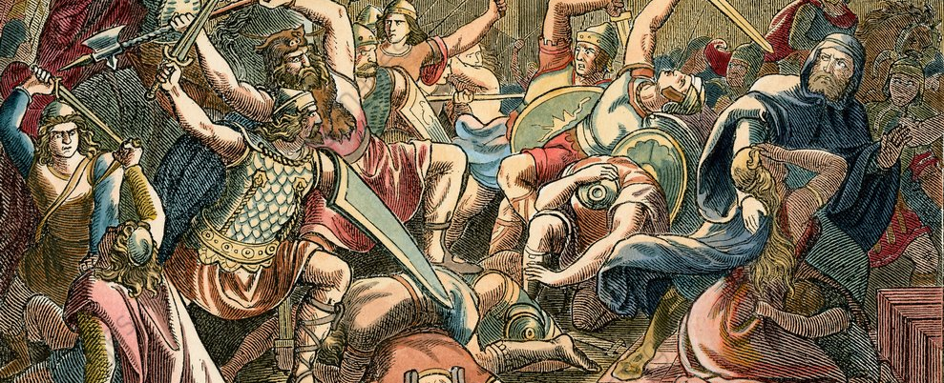
Ο Ζώσιμος για την άλωση της Ρώμης
Η άλωση της Ρώμης από τους Βησιγότθους υπό τον Αλάριχο θα αποδοθεί από τον παγανιστή ιστορικό Ζώσιμο στην ιεροσυλία της (χριστιανής) ανιψιάς του αυτοκράτορα Θεοδοσίου, Serena, το 408 μ.Χ., έναντι της Rhea Silvia, όταν η Serena αφαίρεσε, ένα περιδέραιο από το λαιμό του αγάλματος της Rhea Silvia ευρισκόμενο στον Παλατίνο λόφο, για να το φορέσει η ίδια.
Και στην απομάκρυνση της ηλικιωμένης Εστιάδας, τελευταίας των Παρθένων, που προσπάθησε να την εμποδίσει, ζητώντας την τιμωρία της.

Slide 36
Πρώτες μοναχές στη Ρώμη
Οι πρώτες γυναικείες χριστιανικές μονές χρονολογούνται στη Ρώμη από τα μέσα του 4^{ου} μ.Χ. αιώνα, περίοδο κατά την οποία συγκροτείται το «τάγμα τῶν παρθένων» (ordo virginum).
Η χριστιανική παράδοση, κατά την ιδεολογική αντιπαράθεσή της με τις παγανιστικές λατρείες, θα επιχειρήσει να αναδείξει τις διαφορές των Εστιάδων από τις Χριστιανές μοναχές (όπως, την αυθόρμητη επιλογή του μοναχισμού από αυτές, εν αντιθέσει προς την αφιέρωση της Εστιάδας στην παιδική της ηλικία από τον πατέρα της, το πέρας της θητείας της μετά από 30 έτη έναντι της ισοβιότητας του μοναχισμού).

Slide 37
Ομοιότητες Εστιάδων - μοναχών
Αμφότερες θεωρούνται ταυτοχρόνως παρθένοι και νύφες.
Οι μεν Εστιάδες διαμέσου της διαδικασίας της captio, που προσομοιάζει με γάμο, ενώνονται με το θείο μέσω του Pontifex Maximus (για τον οποίο ο Πλούταρχος χρησιμοποιεί τον όρο ἐπίσκοπος), που τις παίρνει από το χέρι για να τις οδηγήσει στο κοινόβιό τους, τελώντας εφεξής υπό την εποπτεία του.
Οι δε μοναχές ενώνονται συμβολικά με τον Χριστό, ως virgines Christo maritatae, τελούσες υπό την εποπτεία του Επισκόπου,
μέσω μίας τελετουργίας αντίστοιχης αυτής της καθιέρωσης των Εστιάδων, που διατηρεί τον απόηχο πανάρχαιων γαμήλιων εθίμων, όπως η τελετουργική κουρά των μαλλιών και υιοθέτηση του πέπλου (velatio) ως μόνιμου καλύμματος κεφαλής της μοναχής.
Αμφότερες ζουν κοινοβιακά, με αυστηρή πειθαρχία, αφιερωμένες στην λατρεία και την προσευχή.
Όπως οι Εστιάδες θεωρήθηκαν επί μακρόν τα ζωντανά φυλακτά της Ρώμης, ο πάπας Γρηγόριος ο Α΄ θεωρεί τις σεμνές μοναχές της πόλης προστάτιδες των Ρωμαίων κατά τις επιδρομές των Λομβαρδών.

Slide 38
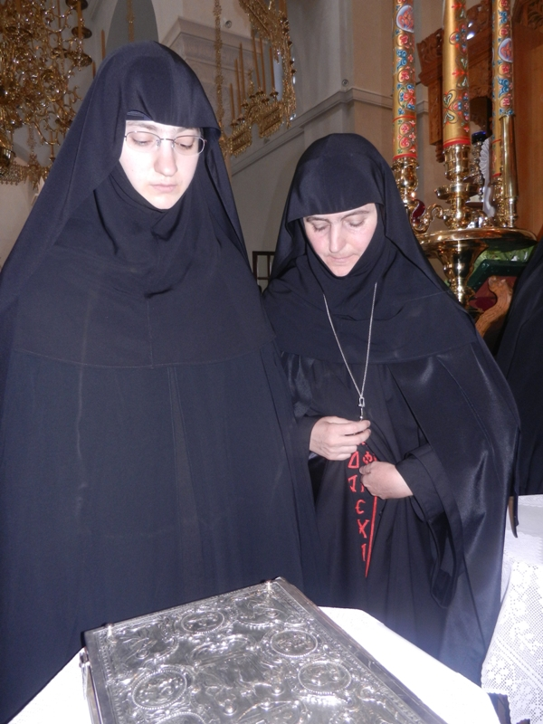
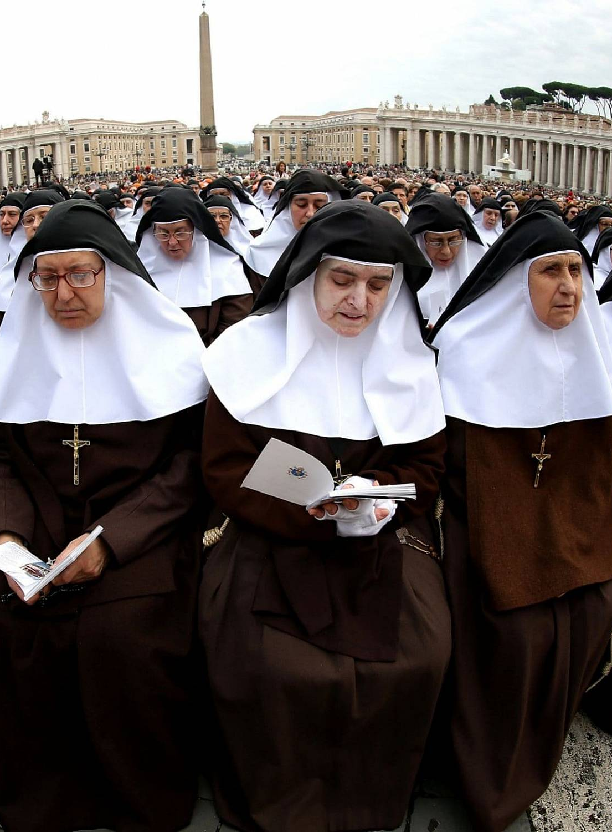
Πρότυπο γυναικείου μοναχισμού;
Καθιέρωσαν το πρότυπο του ιερού κοινοβίου, όπου γυναίκες, ζώντας σε αγαμία, αφιερώνουν τη ζωή τους στην προσευχή και τελούν τελετουργίες για το κοινό καλό, ως θεσμού άρρηκτα συνδεδεμένου με την συνέχεια και επιβίωση του ρωμαϊκού κράτους.
Ειδική νομική μεταχείριση μοναχών.
Μ. Κωνσταντίνος: απαλλαγή των κληρικών από την patria potestas και τη φορολογία.

Slide 39
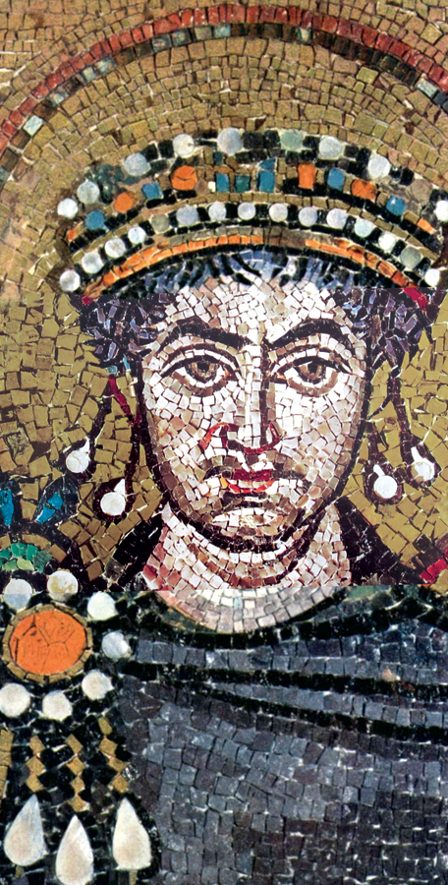
Παραβίαση όρκου παρθενίας μοναχών = θανατική ποινή
Η αυστηρότατη ποινική μεταχείριση της παραβίασης του όρκου της παρθενίας και αγαμίας εκ μέρους των μοναχών, όπως και η τιμωρία των εραστών τους, θα αποτελέσει την άμεση πηγή έμπνευσης της επιβολής της θανατικής ποινής στις μοναχές από τον Αυτοκράτορα Ιουστινιανό για το ίδιο αδίκημα.
Σύμφωνα με τη Νεαρά 6.6, αφού σύμφωνα με τους παλαιούς νόμους, για εκείνες που κατά τη δική τους πλάνη ονόμαζαν παρθένους η τιμωρία για τη φθορά τους ήταν ο θάνατος, η ίδια ποινή αρμόζει και τις διακόνισσες που θα παραβίαζαν την υπόσχεση αγαμίας.

Slide 40
Νεαρά 6.6.
Δεῖ δὲ πάσας τὰς χειροτονουμένας εὐλαβεστάτας διακόνους … εἰ θαρρήσαιεν ἤ­ καταισχῦναι τὴν χειροτονίαν ἤ ἀπολιποῦσαι τὴν ἱερὰν χειροτονίαν προσομιλῆσαι γάμοις ἤ­ ἄλλην ὄλως ἑλέσθαι βίου πονηρὰν πορείαν, αὐταί τε ε­νοχοι γενήσονται θανάτου καὶ τὰ τῆς περιουσίας αὐτῶν προσκυρωθήσεται ταῖς ἀγιωτάταις ἐκκλησίαις ἤ τοῖς μοναστηρίοις, ἐν οἵς εἴσιν. Οἱ τε ταύτας φθεῖρσι ἤ γῆμαι θαρρήσαντες ὑπεύθυνοι μὲν καὶ αὐτοὶ ξίφους ἔσονται, τὴν δὲ οὺσίαν αὐτῶν καθέξει τὸ δημόσιον. εἰ γὰρ ἐν τοῖς πάλαι νόμοις ταῖς παρ᾽ἐκείνοις εἰς τὴν αὐτῶν πλάνην καλουμέναις παρθένοις θάνατος ἐπῆν ἡ ζημία φθαρείσαις, πῶς οὐ μᾶλλον ἡμεῖς τοῦτο ἐπὶ τῶν ταληθῆ περὶ θεοῦ δοξαζουσῶν ὀριοῦμεν, τὴν σωφροσύνην, ἤ μάλιστα γυναῖκας κοσμεῖ, φυλάττεσθαι βουλόμενοι διαφερόντως ἐπὶ τῶν εὐλαβεστάτων διακονισσῶν, ὄπως ἄν τό τε πρέπον τῇ φύσει φυλάττοιεν τό τε ὀφειλόμενο τῇ ἱερωσύνῃ τηροῖεν
Οφείλουν όσες θα χειροτονηθούν ευλαβέστατες διάκονοι ….εάν τολμήσουν ή να ντροπιάσουν την χειροτονία ή να εγκαταλείψουν τη χειροτονία για να παντρευτούν ή επιλέξουν άλλη πονηρή πορεία του βίου, θα καταστούν ένοχες επί ποινή θανάτου και οι περιουσίες τους θα δοθούν στις αγιότατες εκκλησίες και στα μοναστήρια στα οποία βρίσκονται. Όσοι δε τολμήσουν να τις διαφθείρουν ή συζευχθούν θα ευθύνονται και οι ίδιοι και θα θανατωθούν δια ξίφους, την περιουσία τους δε θα λάβει το δημόσιο. Γιατί αν σύμφωνα με τους παλαιούς νόμους, για εκείνες που κατά τη δική τους πλάνη ονόμαζαν παρθένους η τιμωρία για τη φθορά τους ήταν ο θάνατος, πόσο μάλλον δεν πρέπει εμείς να ορίσουμε την ίδια τιμωρία για όσους ακολουθούν την αληθή πίστη περί Θεού, επιθυμούντες τα μέγιστα να διαφυλάξουμε την σωφροσύνη, που αποτελεί το ωραιότερο κόσμημα των γυναικών, μεταξύ των ευλαβεστάτων διακονισσών, ώστε να διαφυλάξουν το πρέπον σύμφωνα με τη φύση και το οφειλόμενο σύμφωνα με την ιεροσύνη.

